Slide 1
Аполлон и его 9 муз
Музы  дочери бога Зевса и титаниды Мнемосины, живущие на Парнасе. Богини — покровительницы наук, поэзии и искусств. Музы имели свои храмы, которые назывались мусейонами
Муз всего 9. Каждая из них имеет свою "сферу влияния"  отвечает за одно из искусств. Одновременно каждая из муз, как считали греки, помогает человеку раскрыть определенные потенциалы своей души.

Slide 2
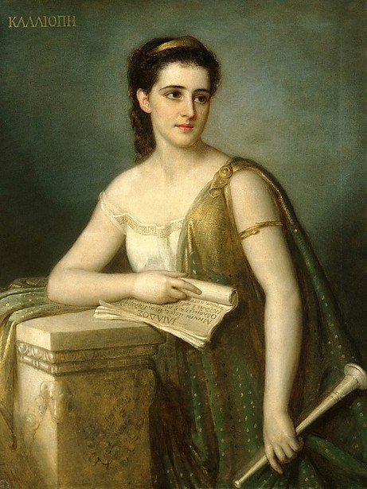
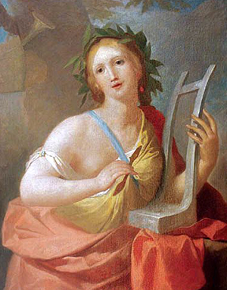
Каллиопа
Каллиопа-муза эпической поэзии и красноречия.

Slide 3
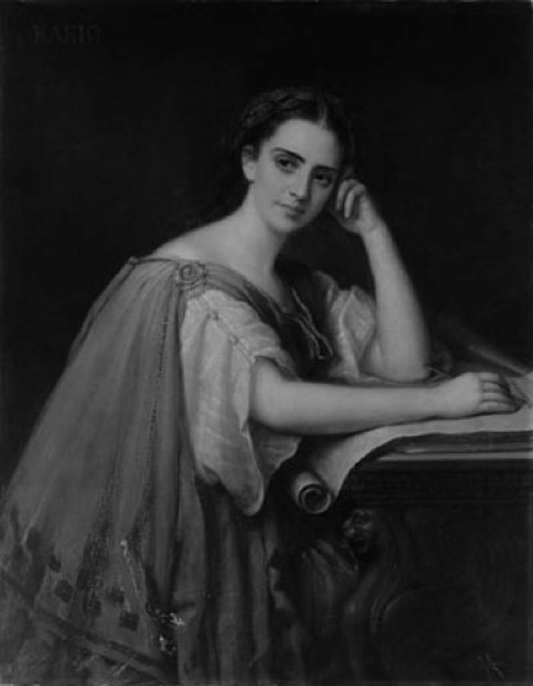
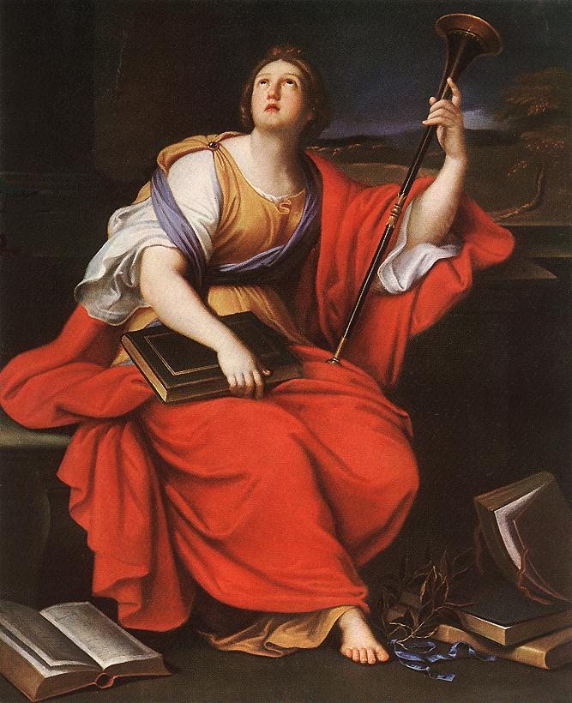
Клио
Клио-муза истории,научная.

Slide 4
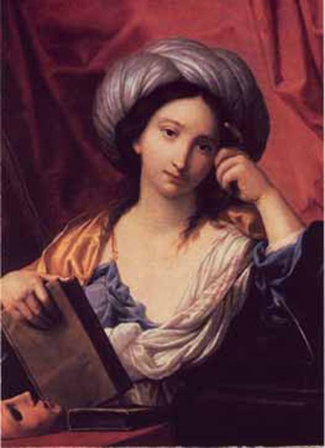
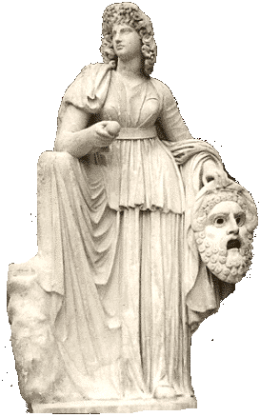
Мельпомена
Мельпомена-муза трагедии.

Slide 5
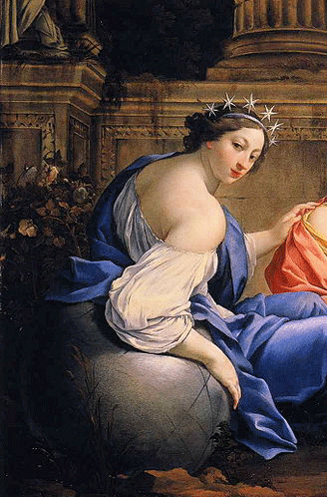
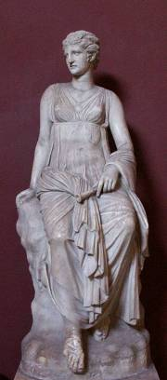
Талия
Талия – муза комедии.

Slide 6
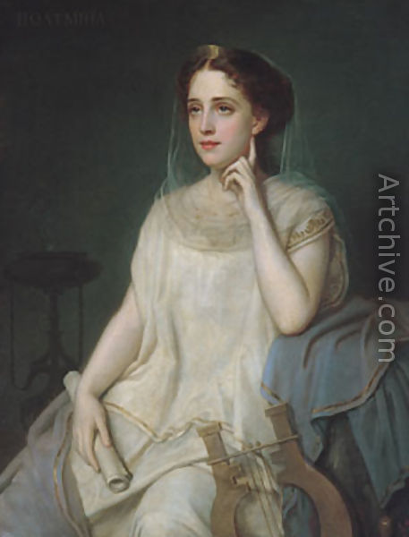
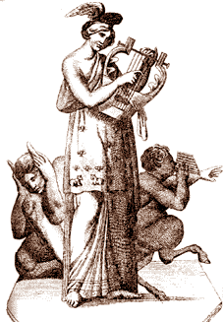
Полигимния
Полигимния-муза пантомимы.

Slide 7
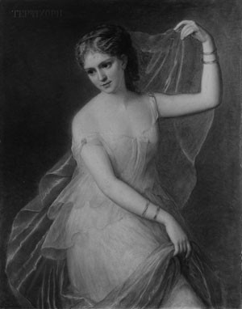
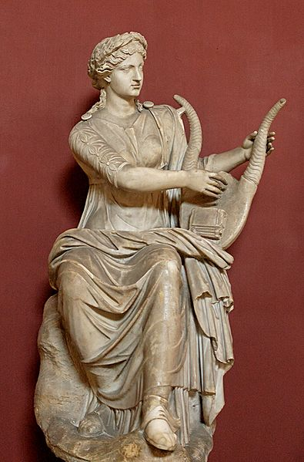
Терпсихора
Терпсихора-муза танца и хорового пения.

Slide 8
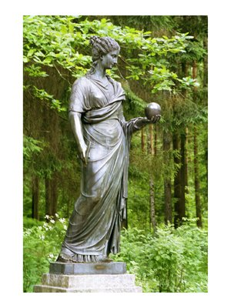
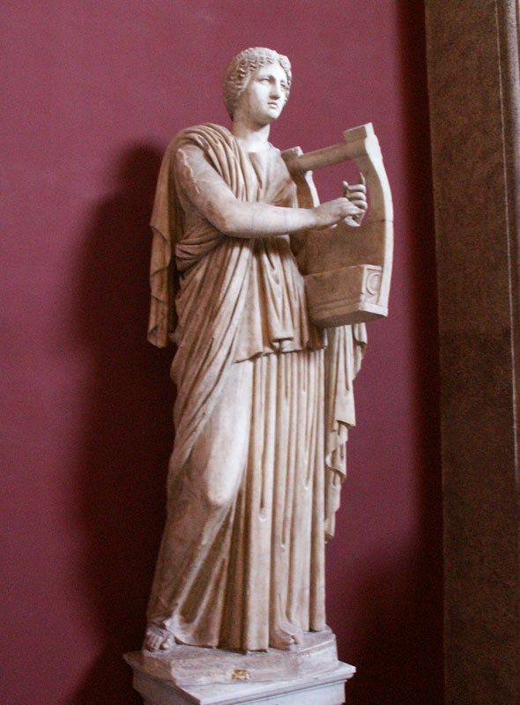
Урания
Урания – муза астрономии.

Slide 9
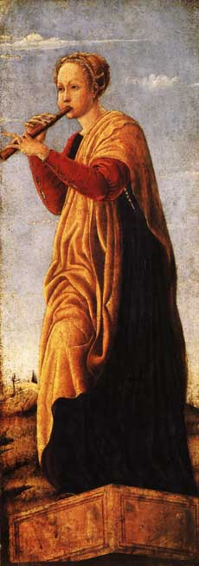
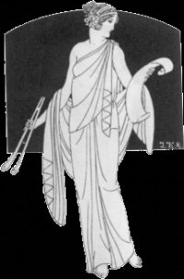
Эвтерпа
Эвтерпа – муза лирической поэзии.

Slide 10
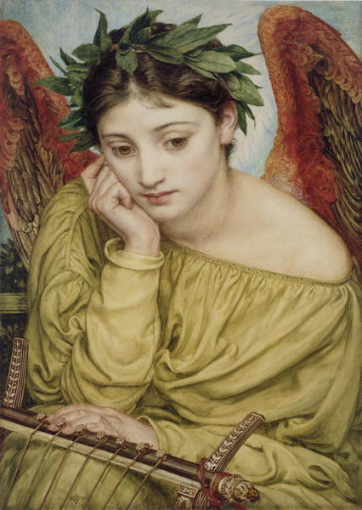
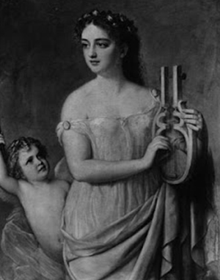
Эрато
Эрато-муза любовной поэзии

